Slide 1
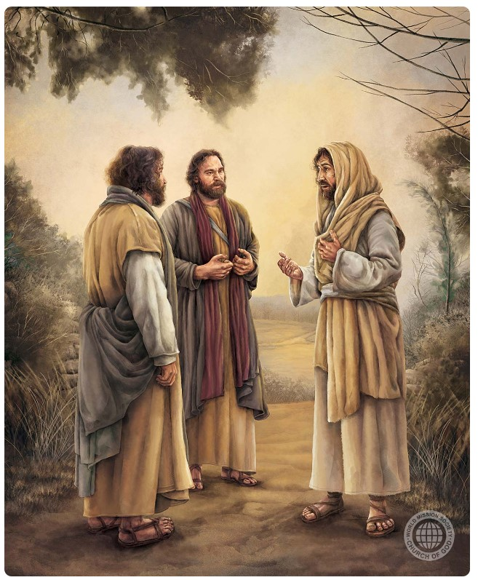
“耶稣对他们说：“这就是我从前与你们同在之时所告诉你们的话说：摩西的律法
、先知的书和诗篇上所记的，凡指着我的话都必须应验。”
于是耶稣开他们的心窍，使他们能明白圣经。”
( 路加福音 24:44, 45 )

Slide 2
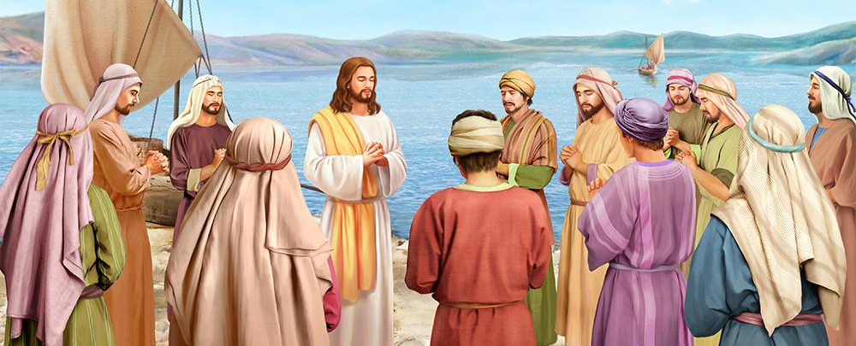
“耶稣在一个地方祷告。祷告完了，有个门徒对他说：“求主教导我们祷告，像约翰教导他的门徒’ ” ( 路加福音 11:1 )

Slide 3
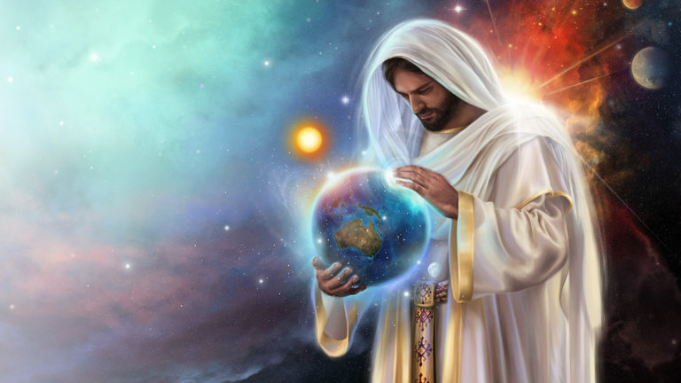
“耶和华作王，他以威严为衣穿上。耶和华以能力为衣，以能力束腰，世界就坚
定，不得动摇。”
( 诗篇 93:1 )

Slide 4
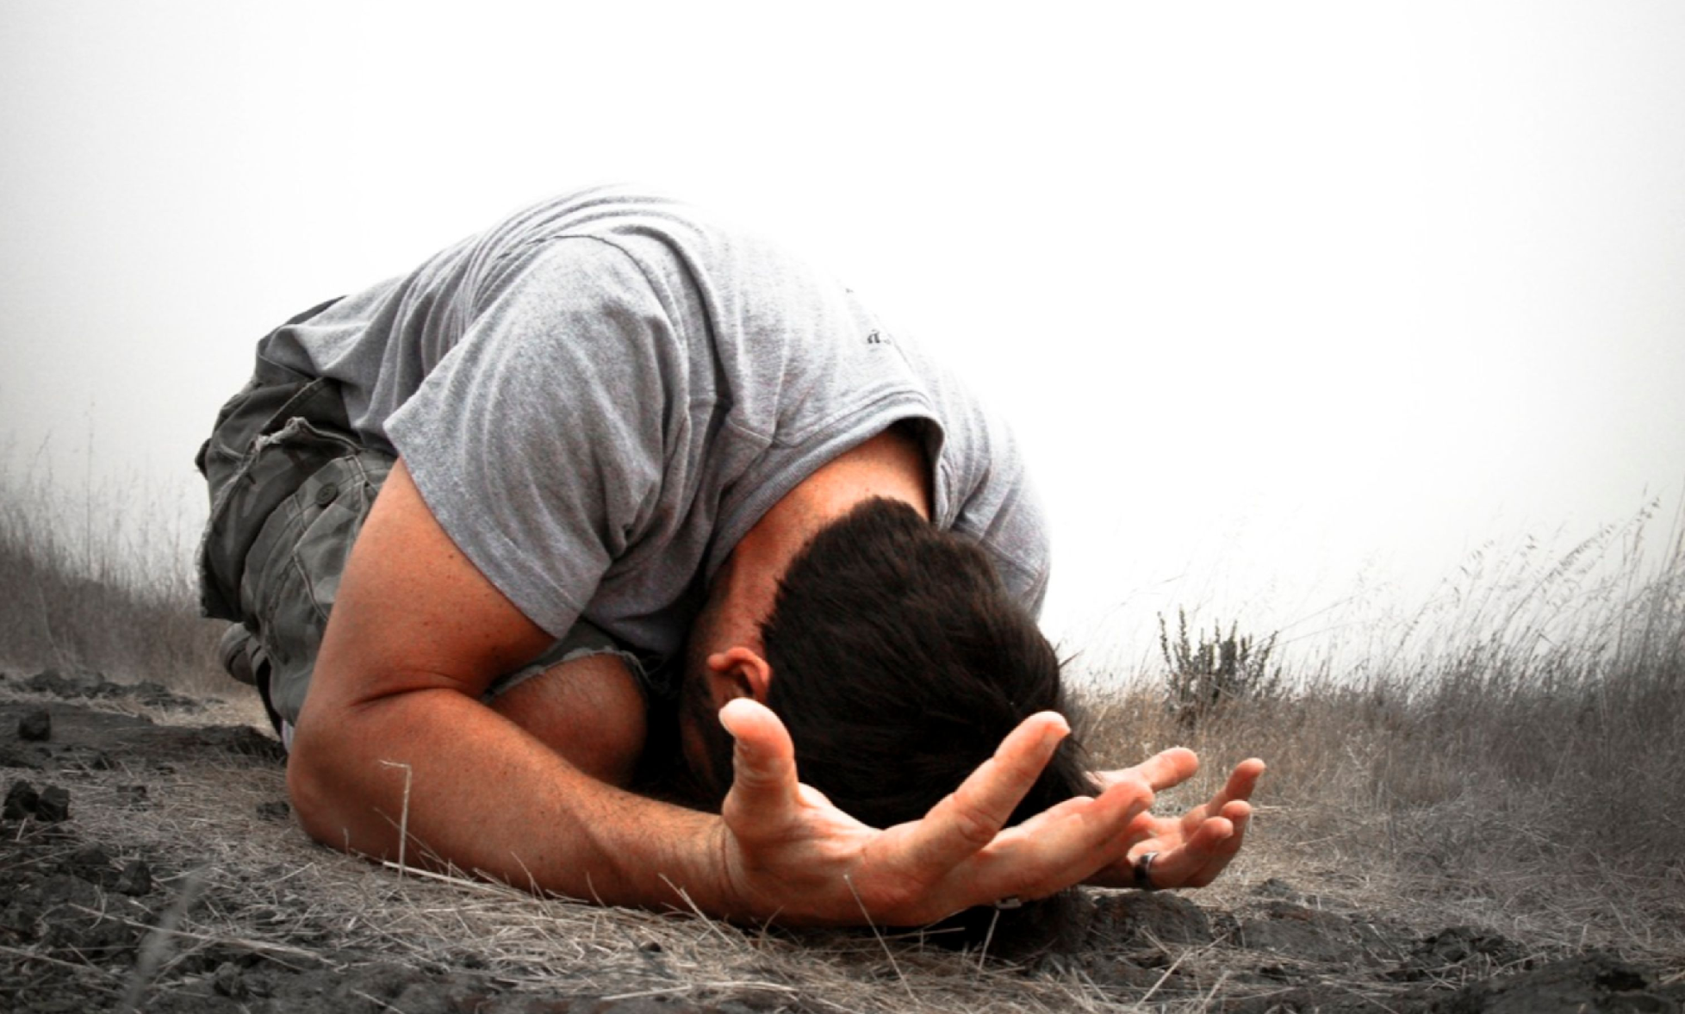

“义人呼求，耶和华听见了，便救他们脱离一切患难。” ( 诗篇 34:17 )

Slide 5
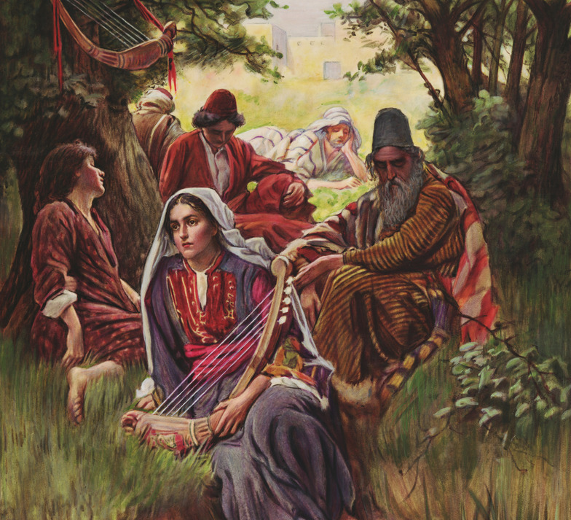
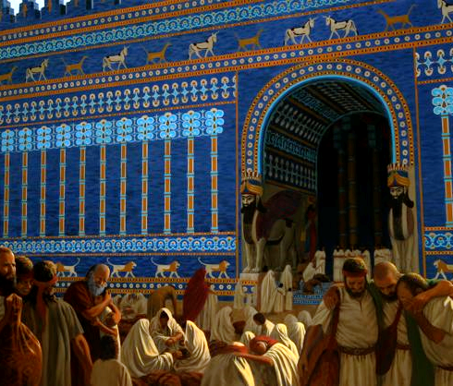
“我们怎能在外邦唱耶和华的歌呢 ?”
( 诗篇 137:4)

Slide 6
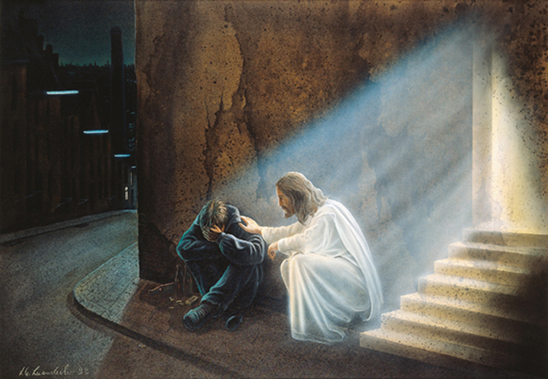
“ ‘耶和华说：“因为困苦人的冤屈和贫穷人的叹息，我现在要起来，把他安置在他
所切慕的稳妥之地。 ”
( 诗篇 12:5 )

Slide 7


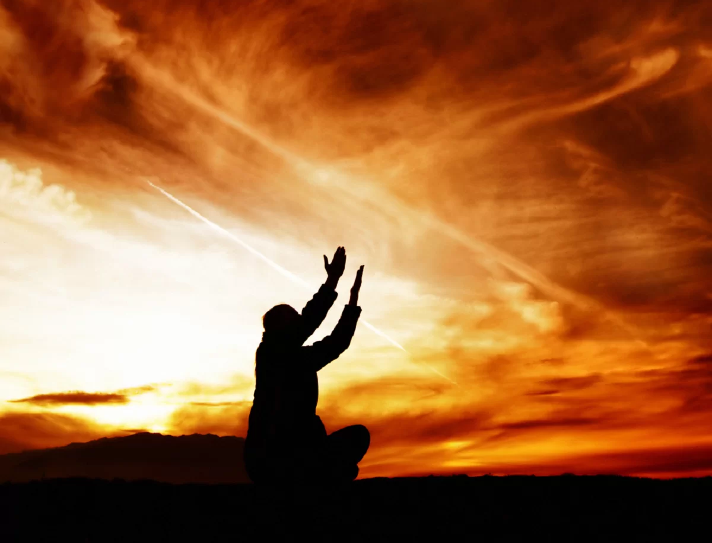
“主啊，我要在万民中称谢你，在列邦中歌颂你。
因为你的慈爱高及诸天；
你的诚实达到穹苍。”
( 诗篇 57:9, 10 )

Slide 8
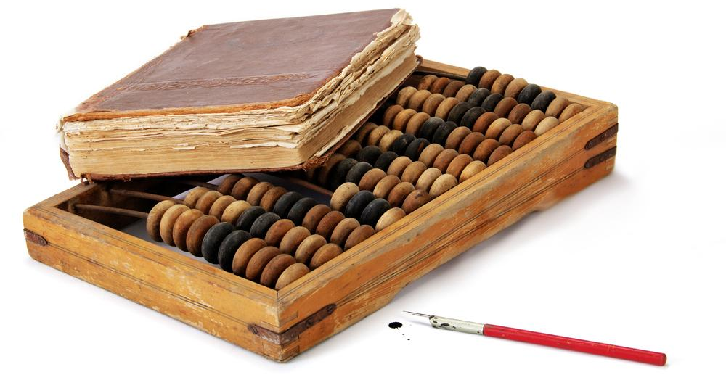


“求你指教我们怎样数算自己的日子，好叫我们得着智慧的心。”
( 诗篇 90:12 )

Slide 9
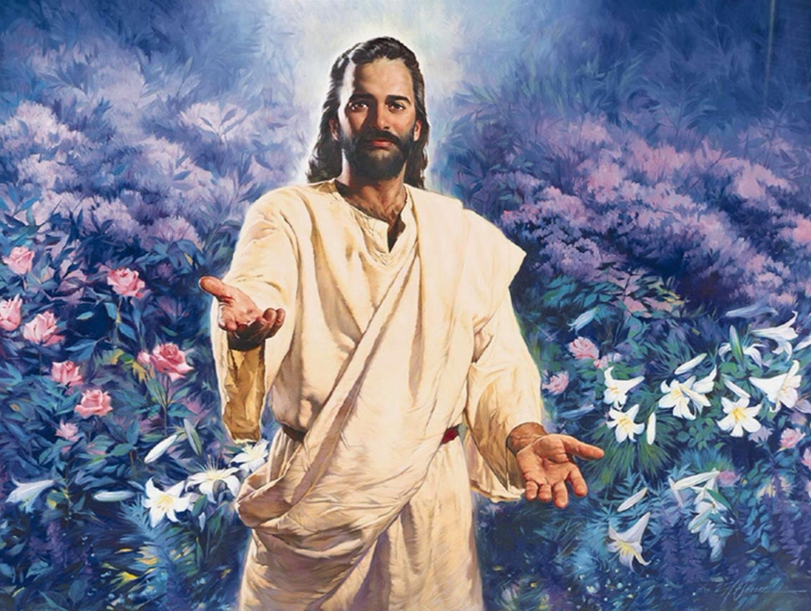

“匠人所弃的石头，已成了房角的头块石头。
这是耶和华所做的，在我们眼中看为希奇。”
( 诗篇 118:22, 23 )

Slide 10
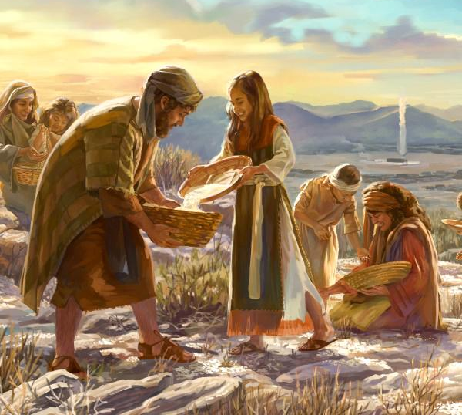
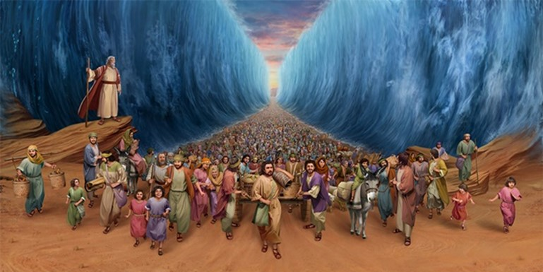
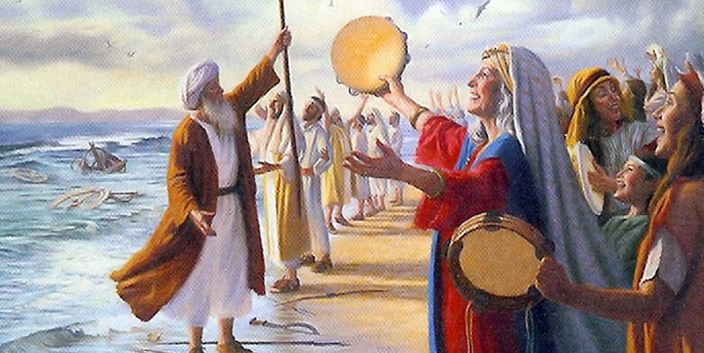
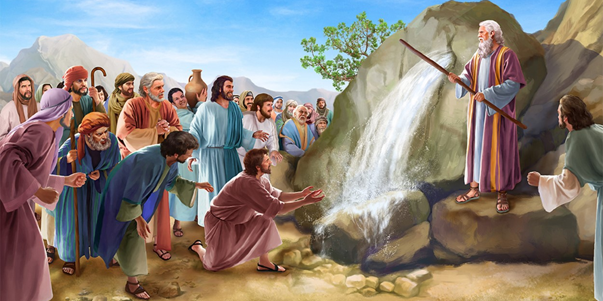
“是我们所听见所知道的，也是我们的祖宗告诉我们的。 我们不将这些事向他们的子孙隐瞒，要将耶和华的美德和他的能力并他奇妙的
作为，述说给后代听。” ( 诗篇 78:3, 4 )

Slide 11
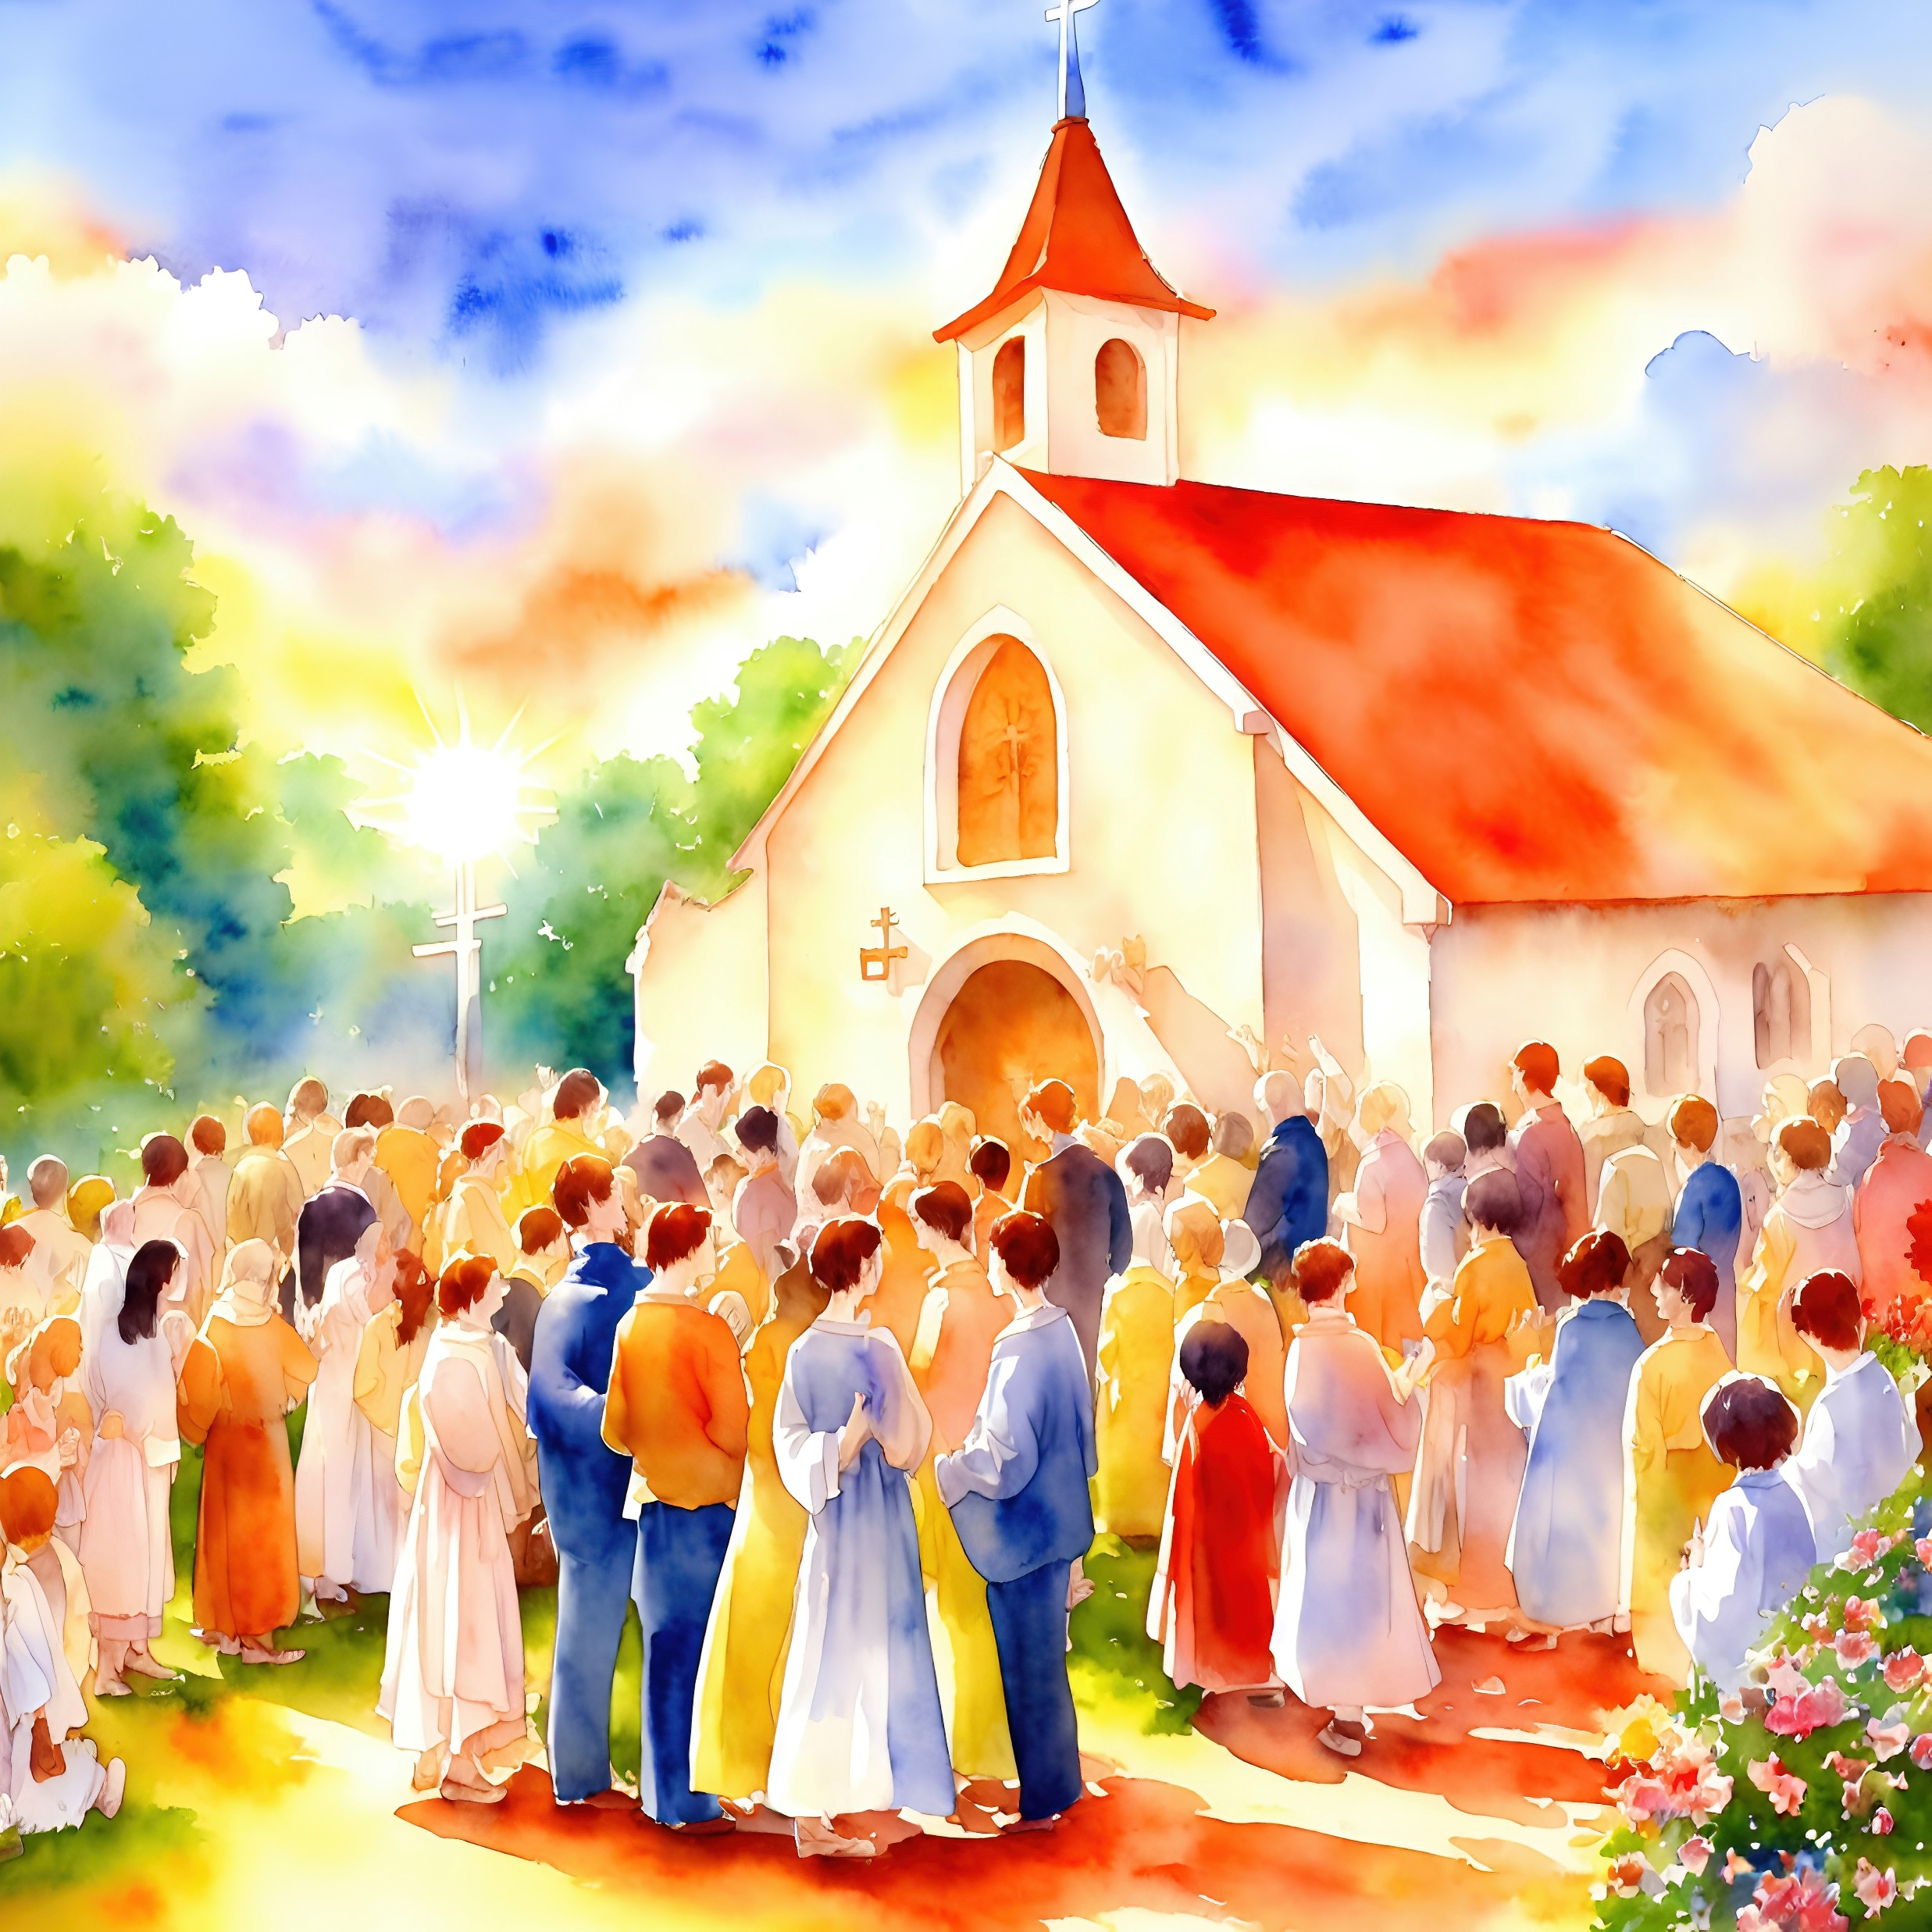
“我羡慕渴想耶和华的院宇，我的心肠、我的肉体向永生 神呼吁。”
( 诗篇 84:2 )

Slide 12
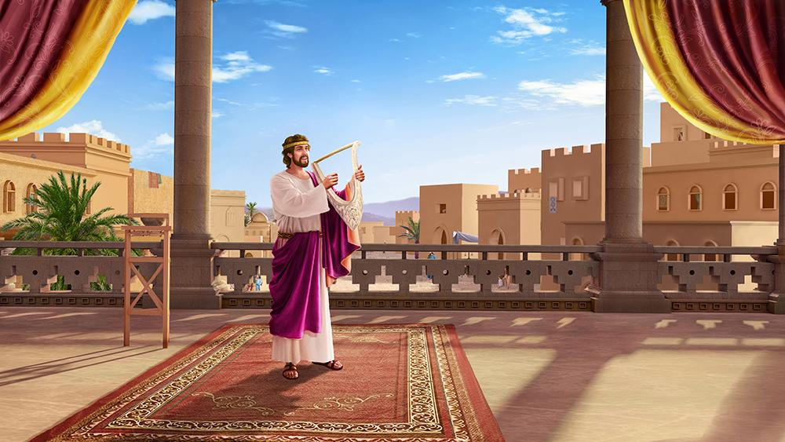
“我要一生向耶和华唱诗，我还活的时候，要向我 神歌颂！”
( 诗篇 104:33 )

Slide 13
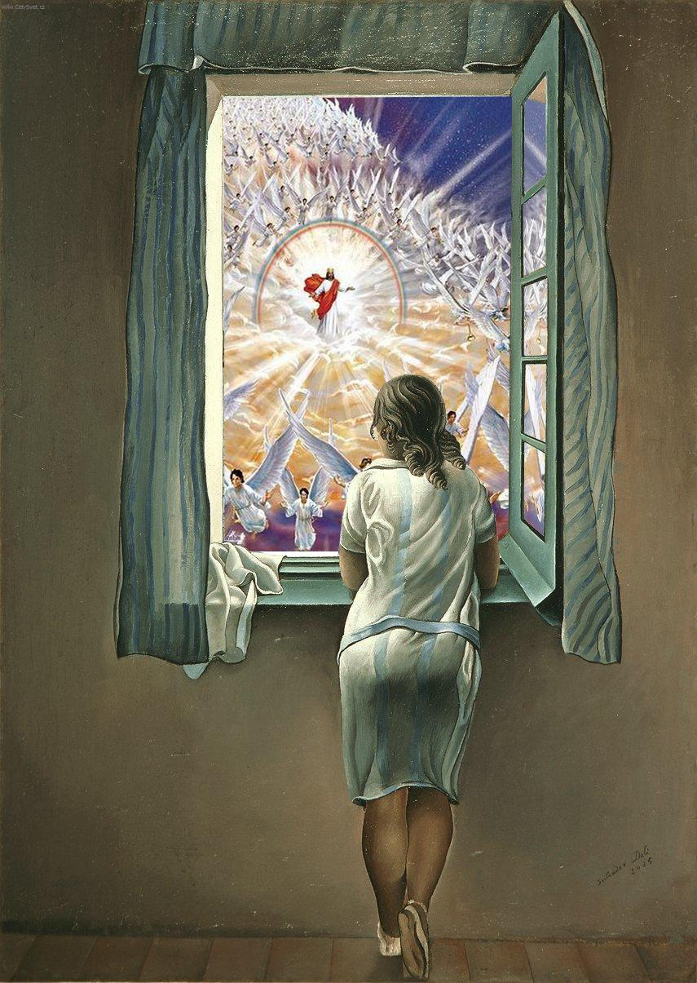
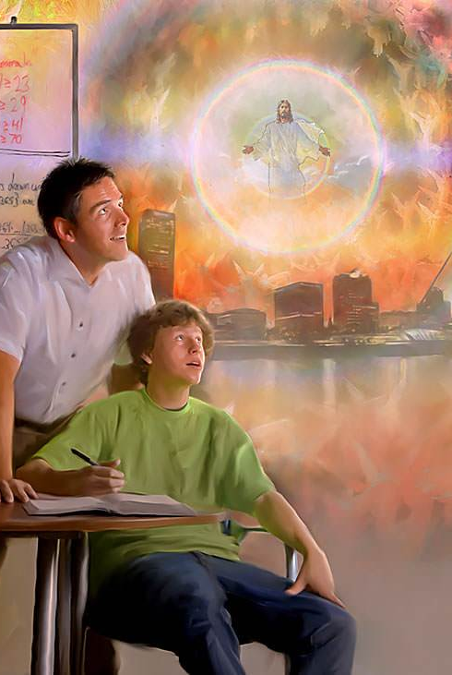
“要等候耶和华！当壮胆，坚固你的心。我再说，要等候耶和华！
”
( 诗篇 27:14 )

